Slide 1
КГУ Раздольненская общеобразовательная школа
Тема проекта: ИЗУЧАЯ ВОДУ
Проблема исследования запасы питьевой воды на планете истощены.
Целью работы является развитие преставлений о значении воды , способах её очистки и бережное отношение к воде.
Гипотеза исследования: если знать способы правильного использования воды, то запасы её можно сохранить.
Объект исследования : питьевая вода.
Задачи:
Узнать о запасах пресной воды
Расширить экологические представления о значимости воды и способах её очистки
узнать, как вода попадает в кран
изучить места в доме , где нужно использовать воду
посчитать и рассчитать как расходуется вода в доме
предложить способы экономного расходования воды

Slide 2
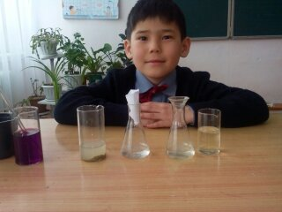
Байсеитов Нуради ученик 2 «Б» класса

Slide 3
Расходование воды дома семьей Байсеитова Нуради за один день и за неделю
за 1 день за неделю
Утренние процедуры 4 литра 28 литров
Душ ванна 100-150 л 700-800 л
Туалет 9 литров 63 литра
Стирка 85 литров 600 литров
Уборка 10 литров 70 литров
Полив растений дома 2 литра 8 литров
Приготовление пищи 10 литров 70 литров
Мытье посуды 50 литров 350 литров

Slide 4
Анкета для семей второклассников Раздольненской средней школы
1.Можно ли сократить потребление воды?
ДА НЕТ
2.Необходимо ли экономить воду?
ДА НЕТ
3. Есть ли у вас счетчики расходования воды?
ДА НЕТ

Slide 5
Результаты опроса второклассников Раздольненской средней школы

Slide 6
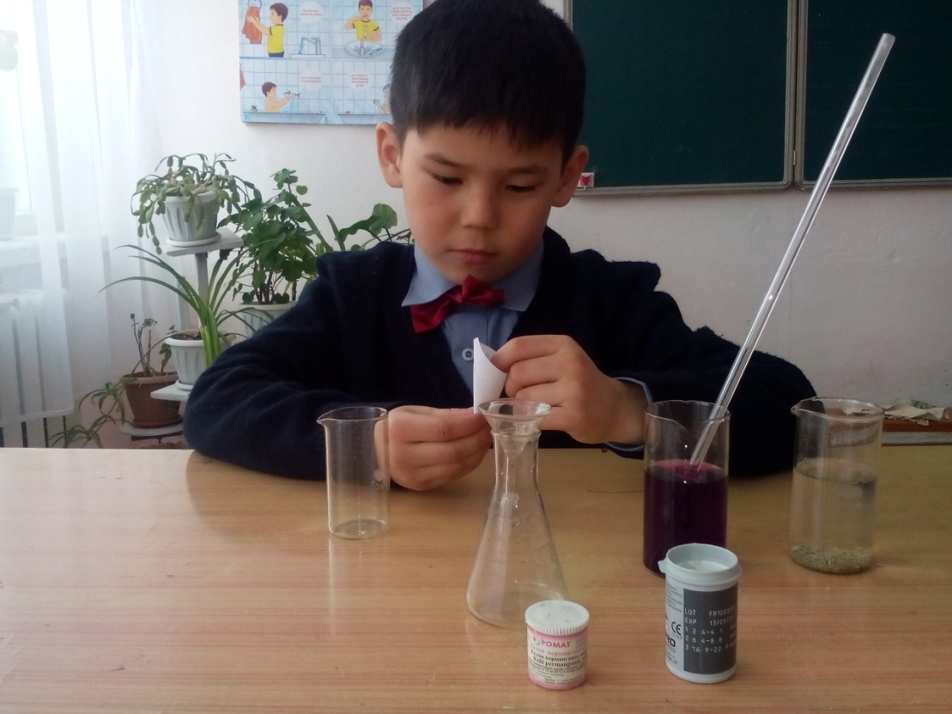
Изготовление фильтра

Slide 7
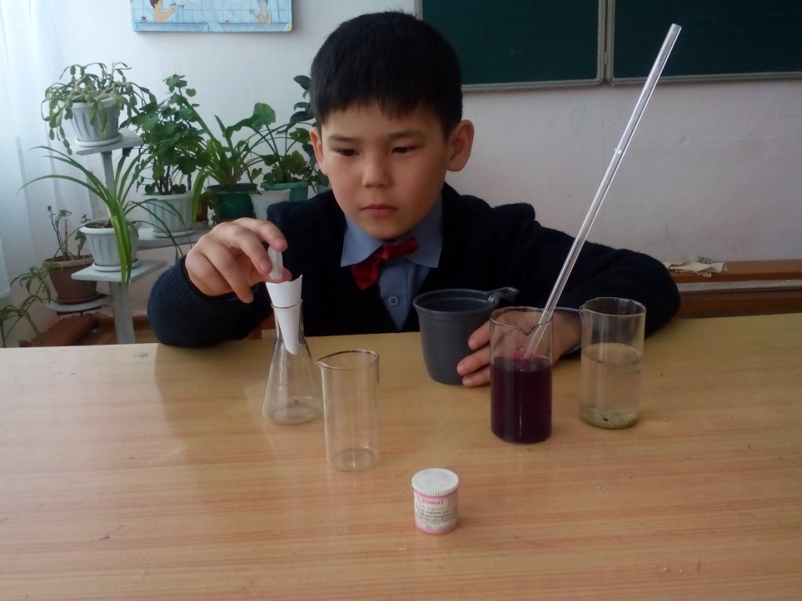
Добавление активированного угля в фильтр

Slide 8
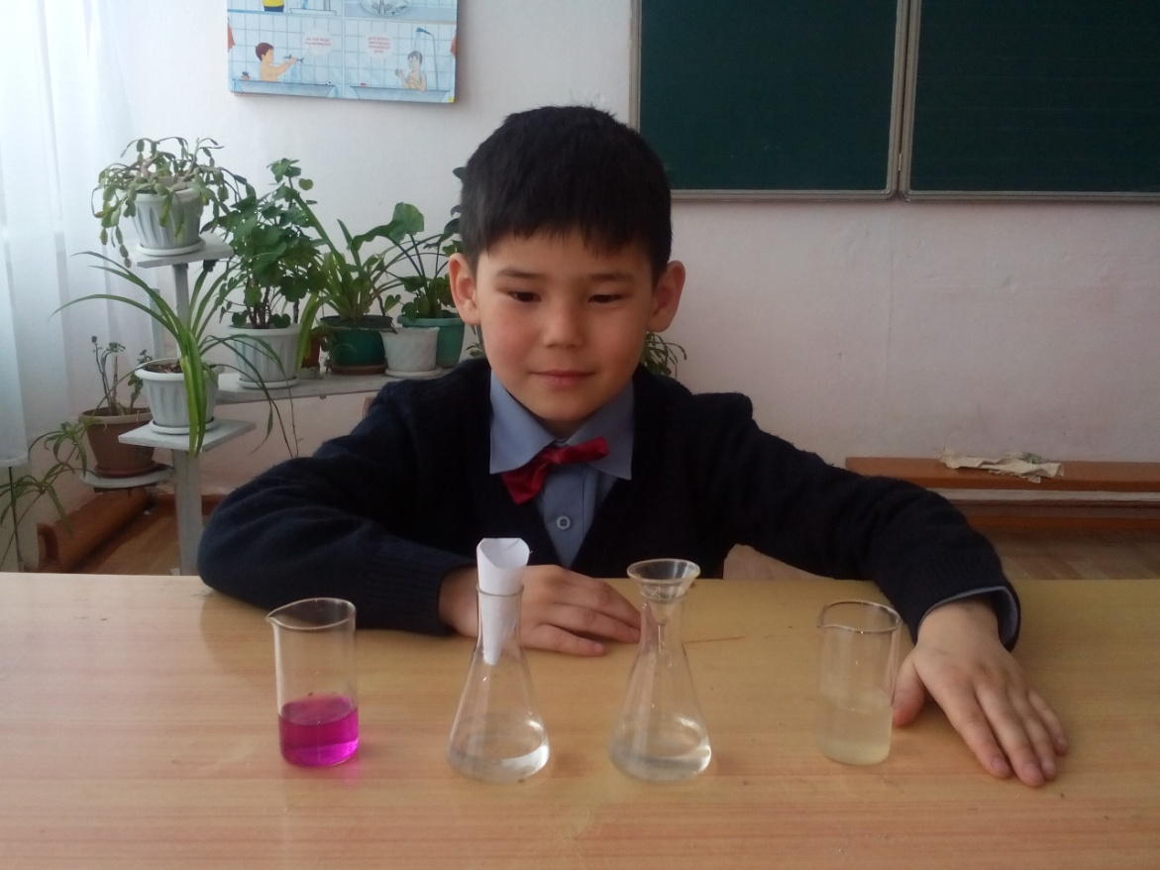
Результат фильтрования загрязненной воды.

Slide 9
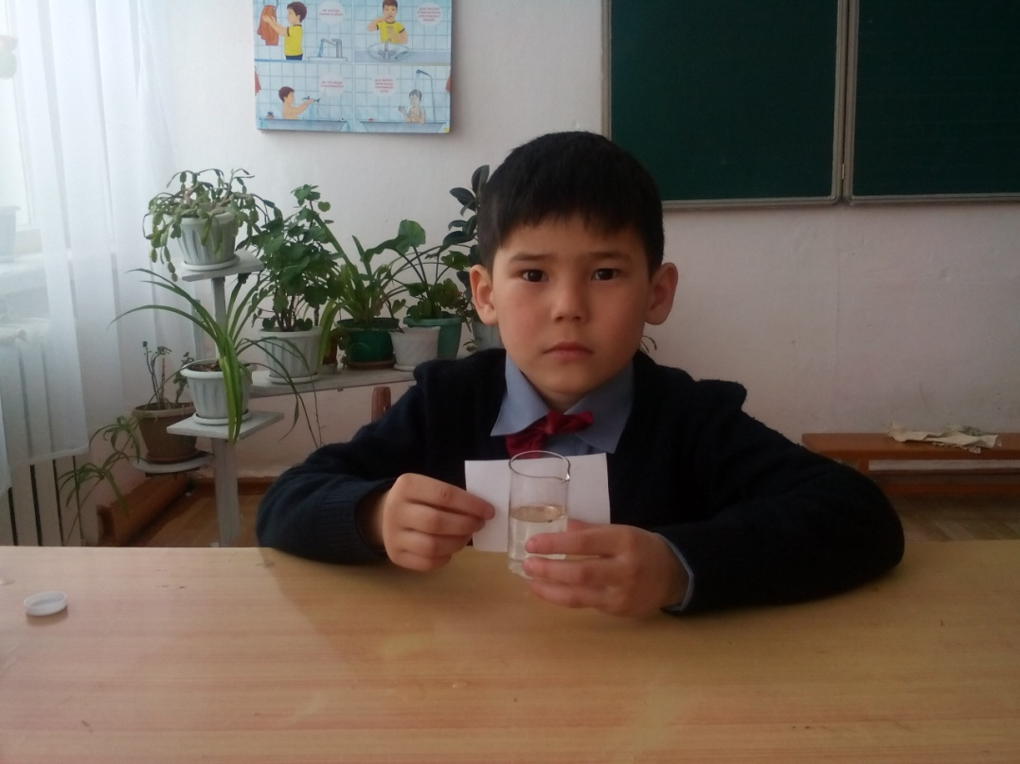
Очистка воды отстаиванием

Slide 10
Результаты опытов по очистке воды

Slide 11
В результате научной работы " Исследуя воду" были получены следующие данные:
- пресная вода - богатство нашей планеты;
- многие семьи расходуют воду неэкономно;
- для повышения качества пресной воды используются различные способы её очистки ( отстаивание, фильтрование, кипячение).
Так же на основе результатов исследования мы разработали памятку для экономного расхода воды.(Приложение7)
На основе полученных данных были сделаны следующие выводы:
- запасы пресной воды в мире ограничены;
- вода имеет большое значение в нашей жизни;
- в домашних условиях нужно использовать рационально;
- зная, способы правильного использования воды, её можно сохранить.
В результате исследования гипотеза работы подтвердилась

Slide 12
Спасибо
за внимание!
Экономьте воду!

